Slide 1


广东中科恒一能源技术有限公司
产品介绍
销售中心编制-2023年7月

Slide 2
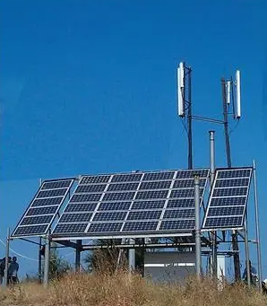
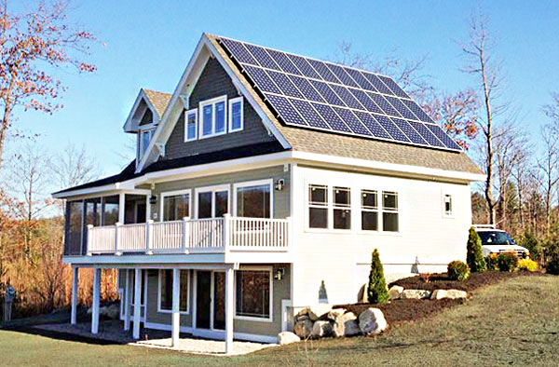
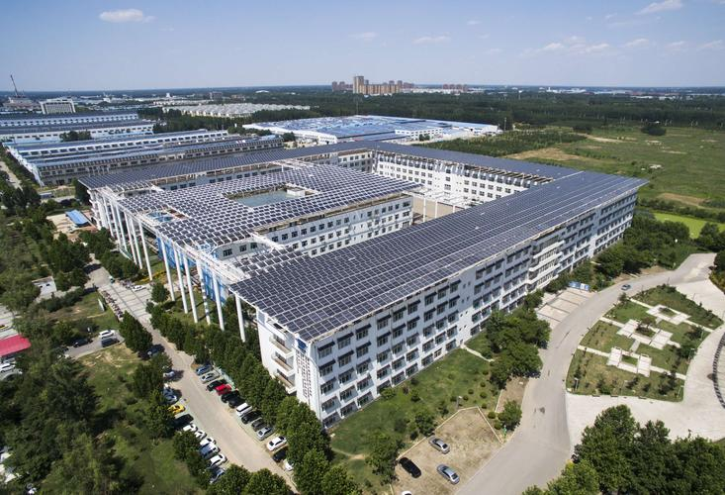
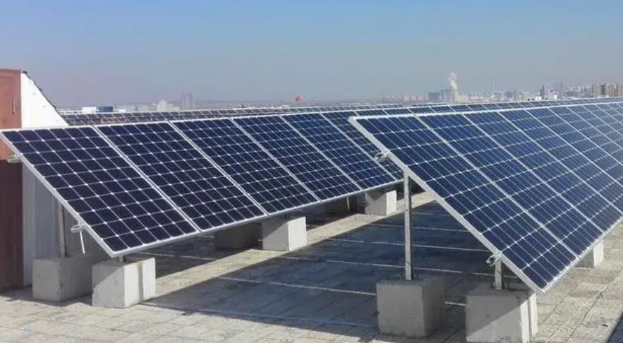
工商业储能电源系列
应用领域广泛
可适用于太阳能发电、通讯基站、别墅发电、商铺发电、工厂发电等等
通讯基站
别墅发电
工厂发电
太阳能发电

Slide 3
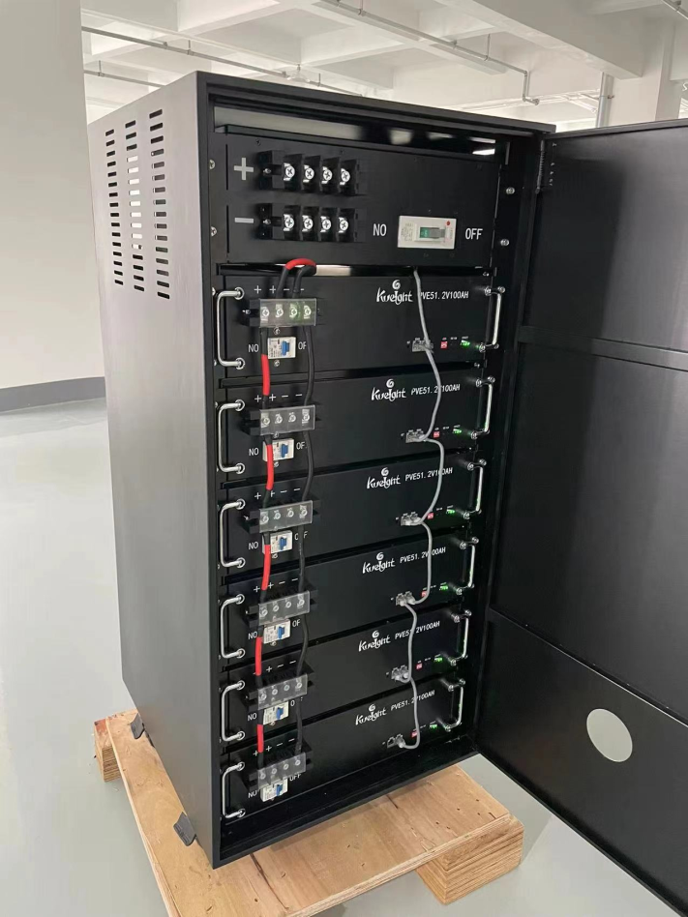
机柜式储能：48400 家储模组 20度电

Slide 4
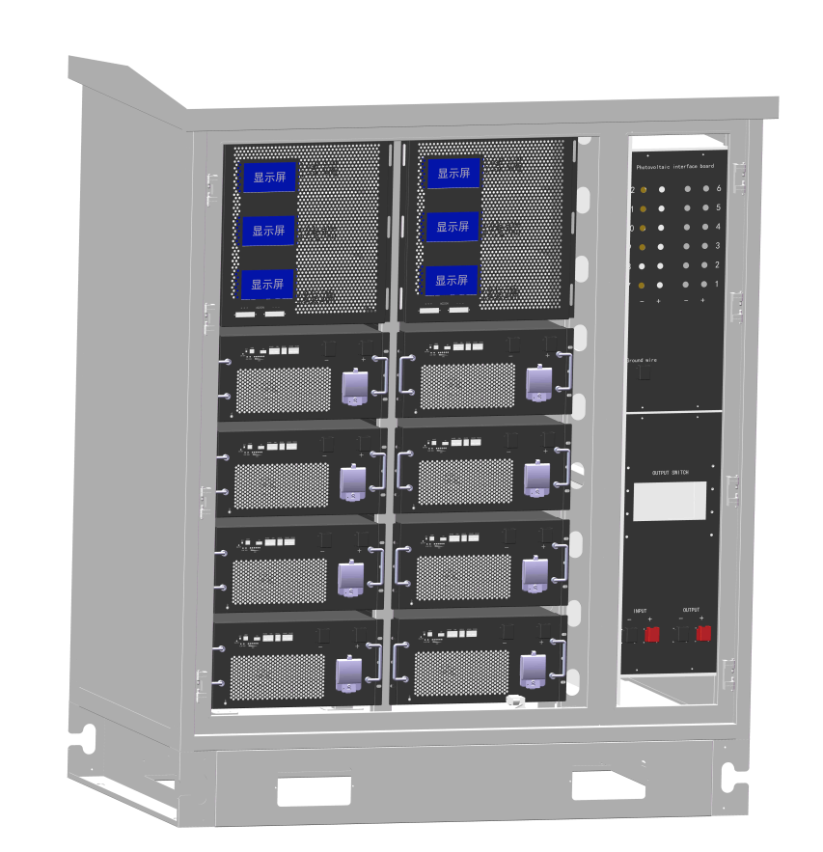
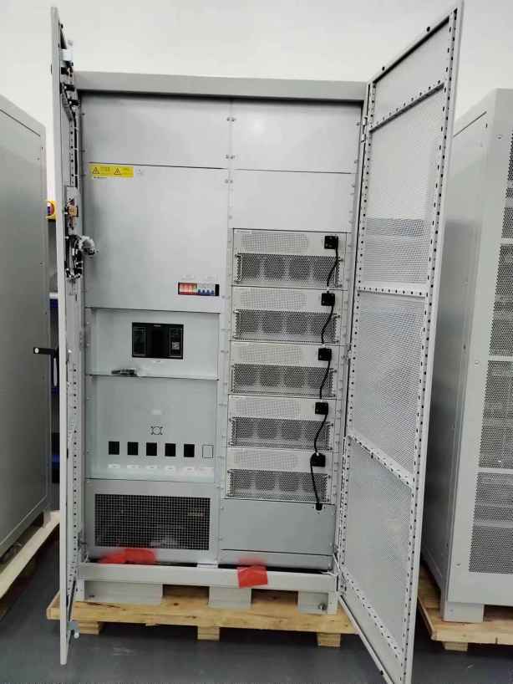
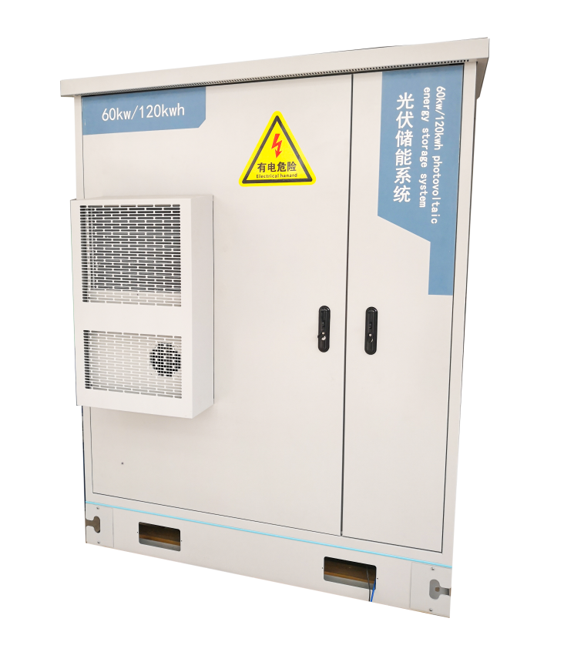
风光储工商业储能柜：120度电储能柜

Slide 5

CHANPINFABUHUI
感谢观看

